Slide 1
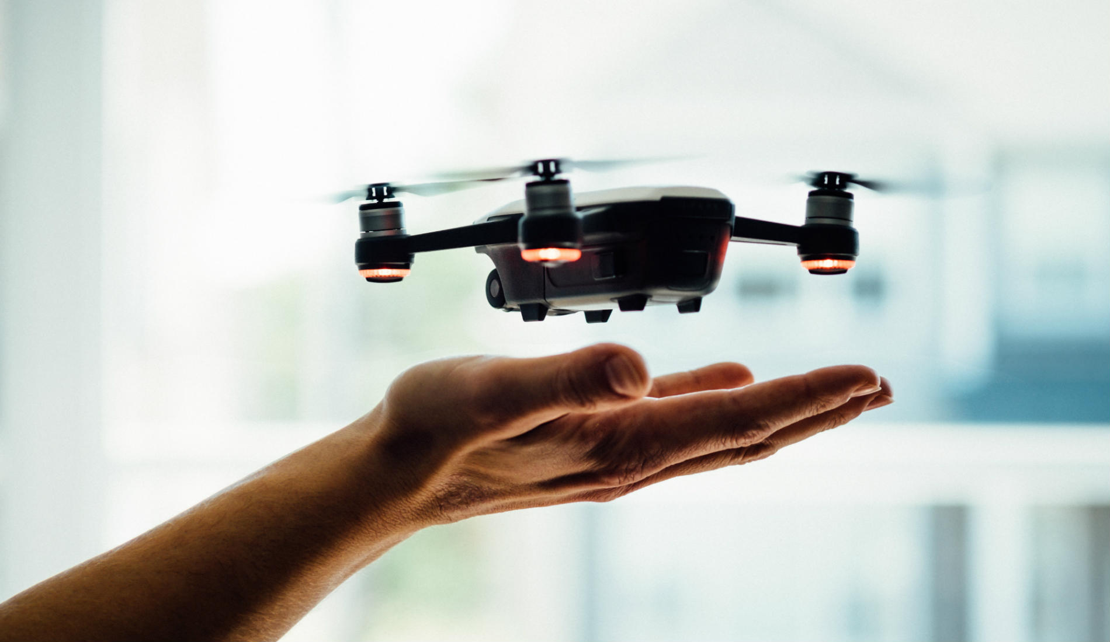
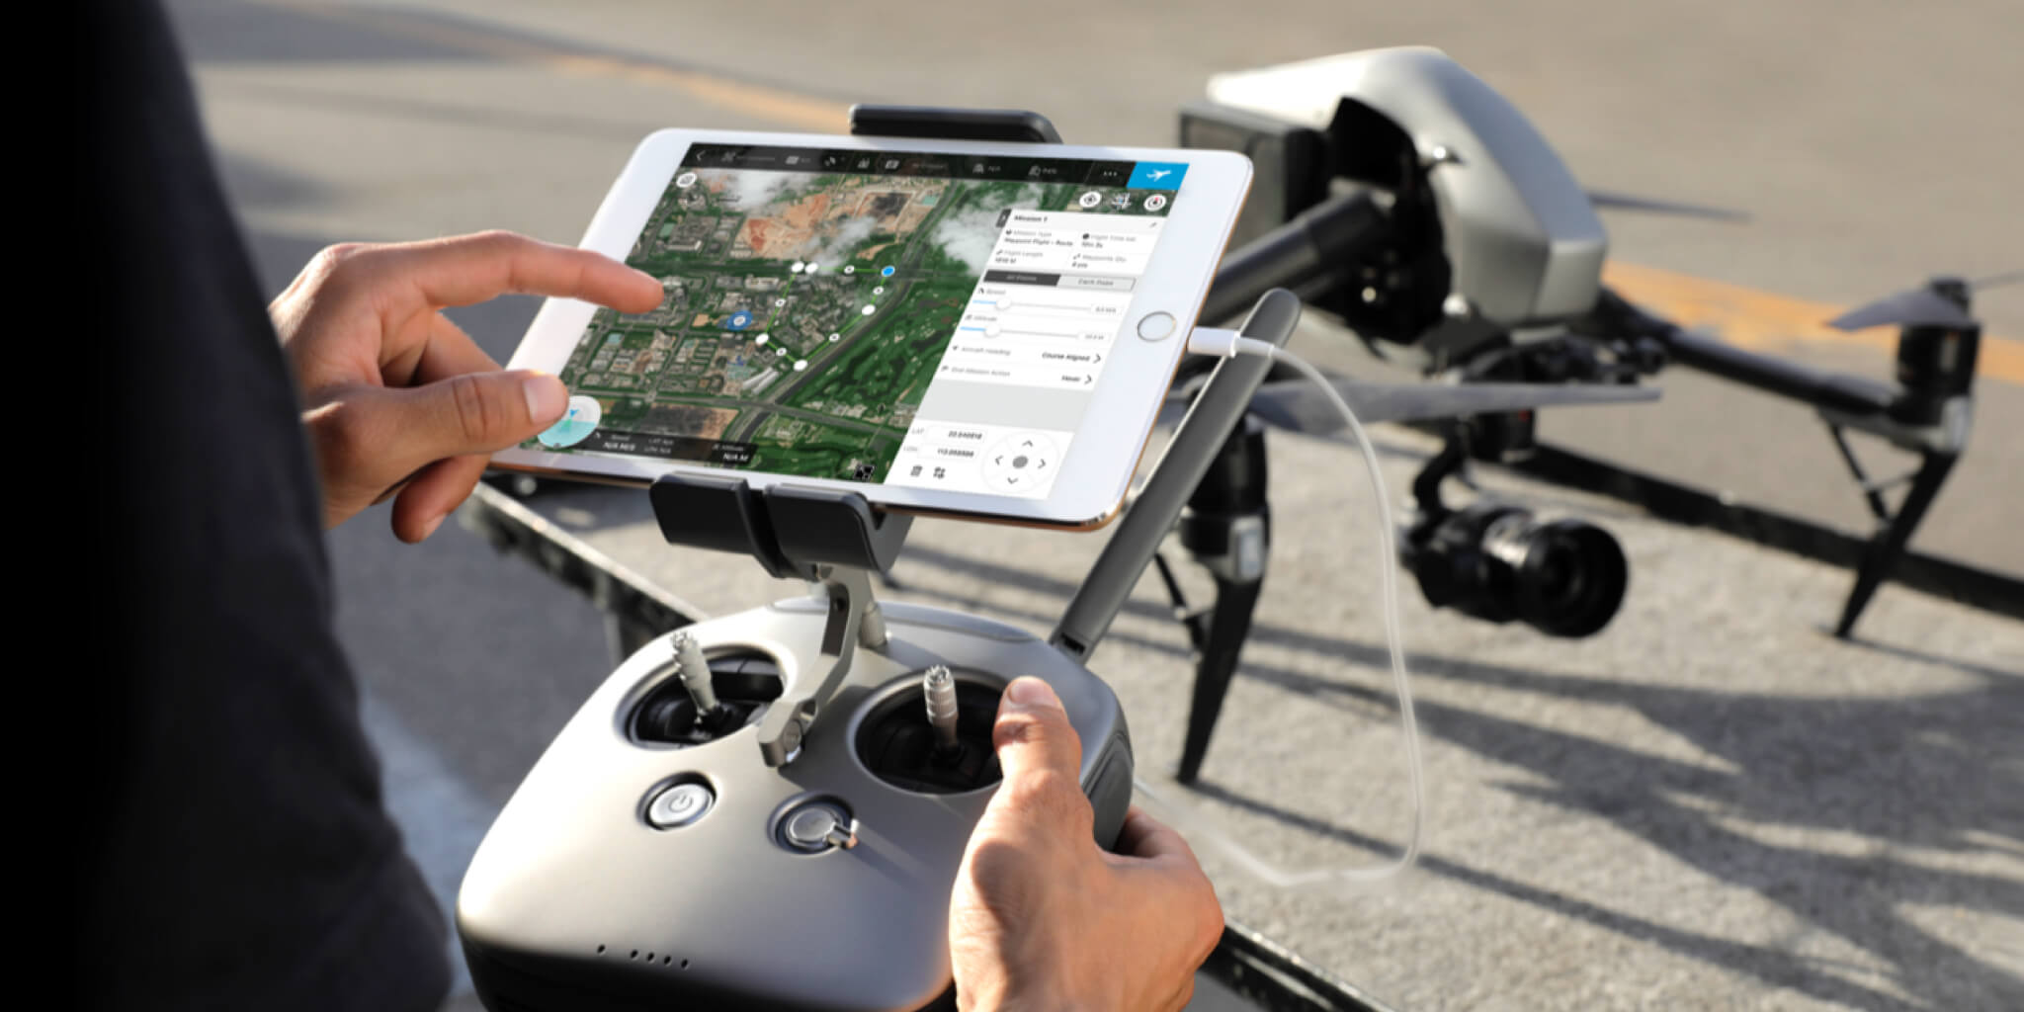

Travail de bachelor droneApp
TONINI Mathias SUNGURTEKIN Deniz
Projet de bachelor semestre printemps 2020

Slide 2
Les avancées
Documentation
2

Slide 3
Les avancées
Documentation
Nettoyer le code
2

Slide 4
Les avancées
Documentation
Nettoyer le code
Connection au drone
2

Slide 5
Les avancées
Documentation
Nettoyer le code
Connection au drone
Traducteur
2

Slide 6
Le drone
Aucune réponse de digitec
Compliqué par le constructeur
Aucun magasin en Suisse
2

Slide 7
Ce qui reste à faire
Rapport
4

Slide 8
Planning
Apprentissage
Documentation
1ère version
Début rapport
Fin du rapport
Code
Connection au drone
Traducteur
Tests
5
13.05
27.05
10.06

